Slide 1
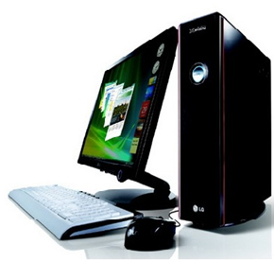
BİLGİSAYARA GİRİŞ
Elektrik ve Elektronik Teknolojisi
Bilgisayar ve Teknoloji Yüksek Okulu
Doğu Akdeniz Üniversitesi
EETE101 - Bilgisayara Giriş

Slide 2
Dersin Amacı
Bilgisayarın temel işlemlerini anlamak
Bilgisayarların geçmişi ve geleceği hakkında fikir sahibi olmak
Yazılımlar hakkında bilgi sahibi olmak
Bilgisayarların temel türlerini sıralamak
Ağ ve İnternet kavramlarını tanımlamak
Bilgisayarların toplumdaki yerini belirlemek

Slide 3
Bilgisayar Dünyası
1980’den önce bilgisayarlar
Çok büyük ve pahalıydı
Ulaşılabilirliği sınırlıydı ve az sayıda insan tarafından erişimleri mümkündü
Çoğunlukla, fazla miktardaki (yüksek hacimli) işlemler için kullanılıyordu
80'lerin başında bilgisayarlar
Daha ucuz ve ulaşılabilirdi
Kişisel bilgisayarlar kullanılmaya başlandı
Kullanımı önemli ölçüde arttı

Slide 4
Bilgisayar Dünyası
Günümüzde
Hayatımızın her alanında bilgisayarlar ve bilgi teknolojileri kullanılmaktadır
Bilgisayarlar artık daha verimlidir
Bir çok farklı işlemi bulundugumuz yeri değiştirmeden gerçekleştirebiliriz
Elektronik postalarımıza oturma odamızdaki televizyon aracılığı ile ulaşabiliriz
Cep telefonu ya da diğer taşınabilir cihazlarla internete erişebiliriz

Slide 5
Günümüzde Bilgisayarlar
Kişisel bilgisayarlar çeşitli amaçlara kullanılabilir:
Bilgi ve haber aramak
Elektronik posta aracılığı ile haberleşmek
Alışveriş yapmak, fatura ödemek
Televizyon ya da video izlemek
Müzik dinlemek, film seyretmek
Dijital fotografları düzenlemek
Oyun oynamak
Tatil organizyasyonları yapmak

Slide 6
Günümüzde Bilgisayarlar
Kablosuz Ağ
Bilgisayarlar her yerde kablo sınırları olmadan kullanılabilir
Akıllı cihazlar
Geleneksel cihazlar geliştirildi ve bu sayede, kullanıcı istekleri tek bir cihazla karşılanabilir hale getirildi
Akıllı Evler
Bilgisayarlar tarafından, ev işleri ve evde bulunan diğer cihazlar kontrol edilebilir ve izlenebilir

Slide 7
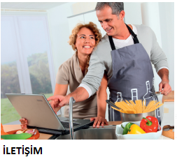
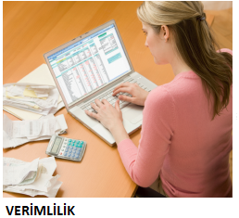
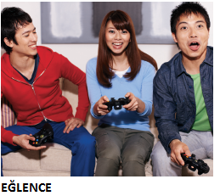
Günümüzde Bilgisayarlar

Slide 8
Eğitimde Bilgisayar Kullanımı
Hemen her alanda kullanılan bilgisayar teknolojisi, eğitime de girmiş, günümüzde yoğun biçimde kullanılmaktadır.
Hepimizin bildiği gibi, eğitimin amaçlarından biri de, bireyleri toplumun gereksinmeleri doğrultusunda yetiştirmektir.
Bu nedenle, günümüzde eğitim sistemleri, bilgi çağına uygun, bilgi toplumu üyesinin özelliklerini taşıyan bireyler yetiştirmekle yükümlüdür.
Dersler bilgisayarlı ortamlarda işlenmektedir.
Çoğu okulda, elektronik kitaplar ve elektronik ders notları kullanılmaktadır.
Özellikle kolejlerde ve üniversitelerde kablosuz bağlantı noktaları bulunmaktadır.
Bu sayede öğrenciler, kişisel dizüstü bilgisayarları ve/ya diğer akıllı cihazlar ile bu ağa bağlanabilirler.

Slide 9
Eğitimde Bilgisayar Kullanımı
Uzaktan Eğitim
En temel anlatımla, iletişim teknolojileri kullanılarak zaman ve mekandan bağımsız, öğrencilerin eğitim almalarının sağlanmasıdır.
Bu imkan özellikle, yaşadıkları yerlerde eğitim olanakları kısıtlı olanlara, ya da çalıştığı için iş saatlerinde eğitimine, kişisel gelişimine zaman ayıramayan bireylere yöneliktir.

Slide 10
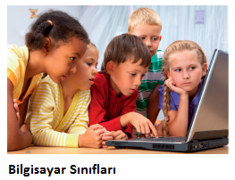
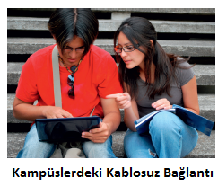
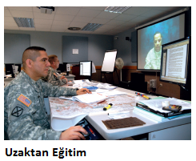
Eğitimde Bilgisayar Kullanımı

Slide 11
İşyerinde Bilgisayar Kullanımı
Bilgisayarlar karar verme, üretkenlik ve iletişim için evrensel bir iş aracı haline gelmiştir
Farklı konumlardaki tüm personeller tarafından kullanılır
Erişim kontrolü ve diğer güvenlik önlemleri için kullanılır
Hizmet uzmanları tarafından kullanımı her geçen gün artmaktadır
Askeri amaçlar için, ordu tarafından yaygın bir biçimde kullanılmaktadır
Teknoloji hızla gelişip değiştiğinden, tüm çalışanlar sürekli olarak, bilgisayar becerilerini yenilemeleri gerekir

Slide 12
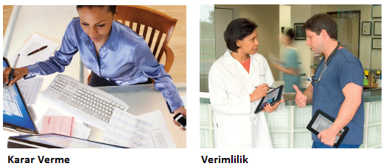
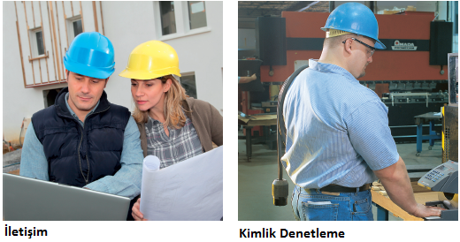
İşyerinde Bilgisayar Kullanımı

Slide 13
Günlük Yaşamda Bilgisayar Kullanımı
Bilgisayarlarla günlük yaşamın neredeyse her alanında karşılaşıyoruz
Tüketici kioskları
Kiosk sistemleri; dokunmatik ekranlı, bilgi ve servis amaçlı kullanılan, elektronik terminallerdir.
ATM işlemleri
Perakende mağazalarında POS sistemleri
Tüketici kimlik doğrulama sistemleri
GPS sistemleri
Taşınabilir bilgisayarlar

Slide 14
Bilgisayar nedir ?
Bilgisayar
Verilen bilgileri saklayan, gerektiğinde bu bilgileri hızlı bir şekilde istenilen amaca uygun kullanmayı sağlayan/işleyen, mantıksal ve aritmetiksel işlemleri çok hızlı biçimde yapan bir makinedir.
Bilgisayarlar, kendisine verilen komutları izler
Bu komutlar bilgisayarın neyi nasıl yapması gerektiğini belirleyen programlardır.
Temel işlemler
Girdi: Bilgisayara veri girme işlemi
İşlem: Veriler üzerinde işlem gerçekleştirme
Çıktı: Sonuçların bilgisayardan sunulması
Kaydetme: İleride kullanmak için verileri, programları veya çıktıyı saklama
Haberleşme: Verileri göndermek veya almak

Slide 15
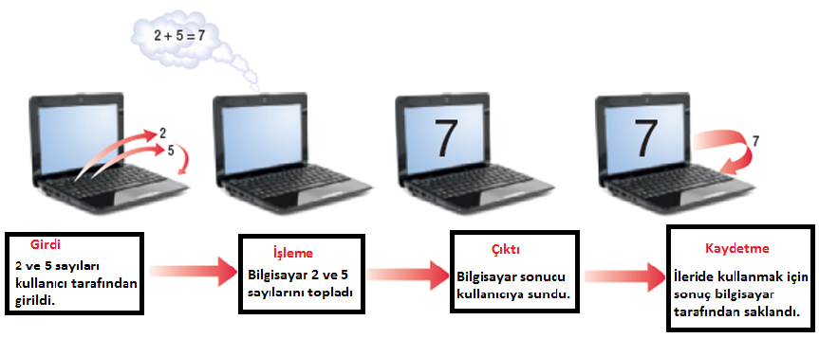
Bilgisayar nedir ?

Slide 16
Veri ve Bilgi
Veri
Ham, işlenmemiş gerçektir
Metin, grafik, ses ya da video şeklinde olabilir
Bilgi
İşlenmiş, anlamlı hale gelmiş veridir
Bilgi İşleme
Veriyi bilgiye dönüştürme

Slide 17
Nesillerle Bilgisayar
Bilgisayarların tarihi genellikle nesiller olarak tanımlanır
Her yeni nesil önemli bir teknolojik gelişme ile ayrılır
İlk bilgisayarlar(1946’dan önce)
Elektro-mekanik Çağ
Abaküs, sürgülü cetvel, mekanik hesap makinesi

Slide 18
Nesillerle Bilgisayar
Birinci nesil bilgisayarlar(1946-1957)
Yapımında, lambaların (vakumlu tüpler) kullanıldığı ilk bilgisayarlardır.
Kullanılan bu kısa ömürlü lambalar çok yer kaplıyor, çok enerji tüketiyor ve etrafa oldukça fazla ısı yayıyor, pahalı soğutma sistemlerine ihtiyaç duyuyorlardı.
Savaş sırasında bilgisayar alanındaki çalışmalar çok daha hızlı bir şekilde geliştirilmiştir.
ENIAC ve UNIVAC
1946 yılında, geliştirilen ENIAC (Electronic Numerical Integration and Calculator) tarihteki ilk bilgisayardır.
Ticari amaçlı ilk bilgisayar aynı teknolojiyle, UNIVAC adıyla 1952 yılında piyasaya sürüldü.

Slide 19
Nesillerle Bilgisayar
İkinci nesil bilgisayarlar(1958-1963)
Bu dönem, transistörler kullanılmaya başlandı.
Bilgisayarlar birinci nesil bilgisayarlara göre, artık daha küçük, daha güçlü, ucuz ve daha verimliydi.

Slide 20
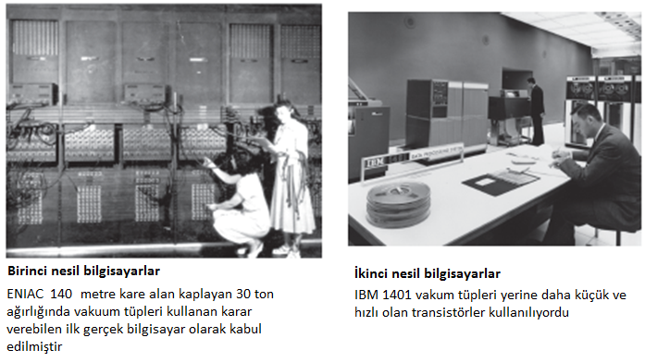
Nesillerle Bilgisayar

Slide 21
Nesillerle Bilgisayar
Üçüncü nesil bilgisayarlar(1964-1970)
Bilgisayarlarda üçüncü kuşağın, transistörlerin yerine yüzlerce transistörün işlevini yerine getirebilen Entegre devrelerin (integrated circuits) (ICs) kullanılmasıyla başladığı kabul edilir.
Klavyeler kullanılmaya başlandı.

Slide 22
Nesillerle Bilgisayar
Dördüncü nesil bilgisayarlar(1971-1995)
Dördüncü kuşak, mikroişlemcilerin üretilmesiyle birlikte başlayan kuşaktır.
IBM PC, Apple Macintosh
Günümüzde, bilgisayarlarımızda kullandığımız çevre birimleri olan klavyeler, fareler, monitorler ve yazıcılar geliştirildi.
Manyetik diskler, flash bellekler ve optik diskler verileri saklama ve yedekleme işlemleri için kullanıldı.
Bilgisayar ağları, kablosuz teknoloji ve İnternet kullanılmaya başlandı.

Slide 23
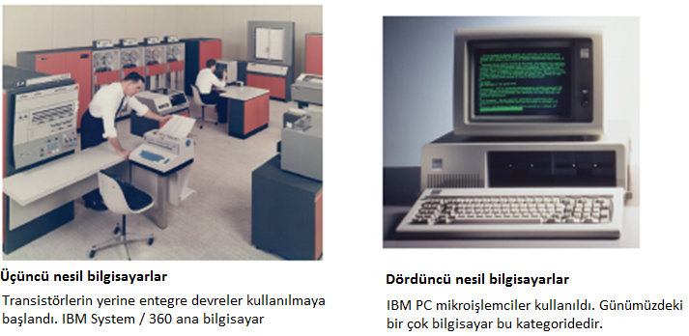
Nesillerle Bilgisayar

Slide 24
Nesillerle Bilgisayar
Beşinci nesil bilgisayarlar (şimdi ve sonrası)
Bugün tamamen beşinci kuşak bilgisayar olarak tanımlanabilecek bir makine henüz yok.
Günümüzdeki mevcut makineler, özellikle de paralel işlem sistemleri, bu kuşak bilgisayarların bazı özelliklerini taşımaya başlamışlardır.
Beşinci kuşak bilgisayarlarda ön plana insan gibi düşünebilen (en azından belli bir alanda) ve insan gibi hissedebilen (duyan, gören) makinelerin tasarlanması çıkmaktadır (yapay zeka).

Slide 25
Temel Bileşenler
Bilgisayarı oluşturan ve çalışmasına yardımcı olan öğeler temel bileşenler olarak adlandırılır.
Donanım ve Yazılım olarak ikiye ayrılır.

Slide 26
Donanım
Donanım, fiziksel olarak bir bilgisayarı oluşturan tüm birimlerdir.
Donanımı elle tutulur, gözle görülür tüm parçalar olarak da tanımlayabiliriz.
İç Donanım
Bilgisayarın kasasının (sistem ünitesinin) içerisinde bulunan tüm parçalardır.
Dış Donanım
Sistem ünitesinin dışında bulunan parçalardır.
Kablolu veya kablosuz bağlantı ile bilgisayara bağlanır.

Slide 27
Donanım
Giriş Aygıtları
Bilgisayarı veri girişi sağlamak için kullanılır
Klavyeler, fareler, tarayıcılar, kameralar, mikrofonlar, joystickler, touch pad, dokunmatik ekranlar, parmak izi okuyucular vs..
İşlem Aygıtları
Hesaplamaları yapar ve bilgisayarın çalışmasını kontrol eder
Central processing unit (CPU) Merkezi işlem birimi ve bellek
Çıkış Aygıtları
Mevcut sonuçları kullanıcıya sunar
Monitörler, yazıcılar, hoparlörler, projektörler vs..

Slide 28
Donanım
Depolama Aygıtları
Verileri saklamak için kullanılır
Sabit diskler, CD / DVD diskleri ve sürücüleri, USB flash sürücüler..
Haberleşme Aygıtları
Kullanıcıların, başkaları ile iletişim kurması ve elektronik bilgilere erişmesi için kullanılır
Modemler, ağ adaptörleri...

Slide 29
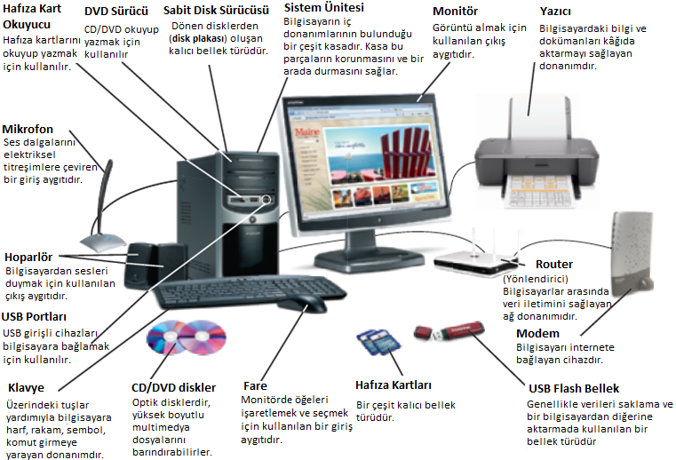
Donanım

Slide 30
Yazılım
Yazılım, donanımı kullanmak için gerekli programlardır.
Bir işi bilgisayara yaptırmak ancak belirli kodların belirli bir sıra doğrultusunda kullanılması ile olanaklıdır.
Sistem Yazılımları (işletim sistemi)
Uygulama Yazılımları (paket programlar)

Slide 31
Yazılım
Sistem Yazılımları
Bilgisayarın açılması, bir programın çalışabilmesi, bir belgenin oluşturulabilmesi gibi işlemlerle, kullanıcının klavyeye bastığında bir harfin görülmesi, yazdıklarını disk ya da disket üzerinde saklayabilmesi, dosyalara ad verilmesi, dosyaların silinmesi, yazdırılması ve benzerleri işlemlerin yapılması, işletim sisteminin görevleri arasındadır.
İşletim sistemi, bilgisayarların çalışabilmesi için gereken en temel yazılımdır.
Windows, Mac OS, Linux, vs.

Slide 32
Uygulama Yazılımları
Uygulama Programları
Belirli bir görevi yapabilmesi amacı ile hazırlanan, çalışmak için bir işletim sistemine ihtiyaç duyan programlardır.
Fotograf düzenleme (Adobe Photoshop)
Web sayfası görüntüleme (Gogle Chrome)
Elektronik posta alma/gönderme (Microsoft Outlook)
CD/DVD yazdırma (Nero)
Tasarım yapma
Bilgisayar oyunları
Muhasebe programları
Programlama dilleri derleyicileri
Kelime işlemci vs.. (Microsoft Word)

Slide 33
Bilgisayarlar Türleri
Temel bilgisayarlar türleri aşağıdaki gibidir:
Gömülü Bilgisayarlar
Mobil Cihazlar
Kişisel Bilgisayarlar (PC)
Sunucu Bilgisayarlar
Mainframe Bilgisayarlar
Süperbilgisayarlar

Slide 34
Gömülü Bilgisayarlar
Gömülü Bilgisayarlar
Bir üründe bileşen olarak işlev gören, özel amaçlı bilgisayarlardır.
Genel amaçlı bir bilgisayar gibi kullanılamaz.
Ev aletleri
Sulama sistemleri
Termostatlar
Dikiş makineleri
Otomobiller
Kitlenmeyen frenler
Hız sabitleyiciler
Hava yastığı kontrolörü

Slide 35
Mobil Cihazlar
Mobil Cihazlar
Elde taşınabilecek kadar küçük cihazlardır
Genellikle dokunmatik ekranlı olarak üretilirler
Akıllı telefonlar
Taşınabilir oyun cihazları
Taşınabilen dijital medya oynatıcıları
Tablet bilgisayarlar

Slide 36
Kişisel Bilgisayarlar
Kişisel Bilgisayar
Aynı anda tek bir kişi tarafından kullanılmak üzere tasarlanmış küçük bilgisayarlardır.
Microbilgisayar olarak da bilinir
Farklı boyutlarda ve şekillerde olabilir

Slide 37
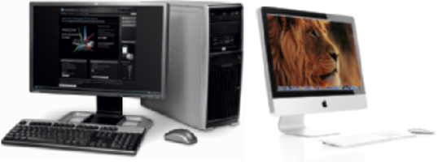
Kişisel Bilgisayarlar
Masaüstü Bilgisayar
Masa üzerine sığacak biçimde tasarlanmışlardır
Farklı şekillerde üretilirler
Taşınabilir değildirler

Slide 38
Taşınabilir Bilgisayarlar
Taşınabilir Bilgisayarlar
Kolaylıkla taşınabilir şekilde tasarlanmıştır
Tamamen işlevsel bilgisayarlardır
Dizüstü bilgisayarlar
Genellikle, kapaklı (midye) şeklinde üretilirler
Tablet bilgisayarlar
Dijital kalem ve/ya dokunmatik ekranlıdır

Slide 39
Taşınabilir Bilgisayarlar
Netbook
Geleneksel dizüstü bilgisayarlardan daha küçük, daha hafif ve daha ucuzdur
Daha uzun pil ömrü vardır
Öğrenciler ve iş seyahatlerine çıkanlar için uygundur

Slide 40
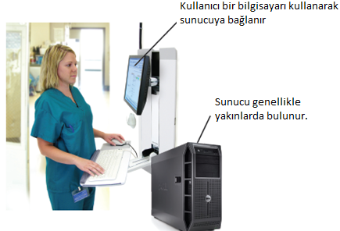
Sunucu Bilgisayarlar
Sunucu Bilgisayarlar
Küçük ağlardaki programları ve verileri barındırmak için kullanılan orta ölçekli bir bilgisayardır.

Slide 41
Mainframe Bilgisayarlar
Mainframe Bilgisayarlar
Büyük miktarlarda verileri yönetmek için, birçok büyük kuruluş tarafından kullanılan güçlü bilgisayarlardır
1000'e yakın kullanıcıyı destekleyebilen, büyük miktarlarda giriş, çıkış ve depolama aktivitelerin yönetim kapasitesine sahiplerdir
Isı ve havadaki nem değişikliklerine ve toza daha duyarlı olduklarından kontrol odalarında bulundurulurlar
Büyük hastaneler, üniversiteler, büyük işletmeler, bankalar, devlet daireleri için standart bir seçimdir
Genellikle günde 24 saat kesintisiz çalışır

Slide 42
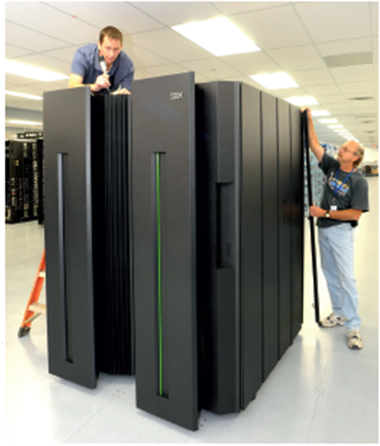
Mainframe Bilgisayarlar

Slide 43
Süperbilgisayarlar
Süperbilgisayar
Bilgisayarın en hızlı, en pahalı, en güçlü türüdür
Bilimsel araştırmalarda, matematiksel işlemler, hesaplamalar, ileri düzey problemleri çözmede ve meteoroloji tahminleri gibi karmaşık uygulamalarda kullanılırlar

Slide 44
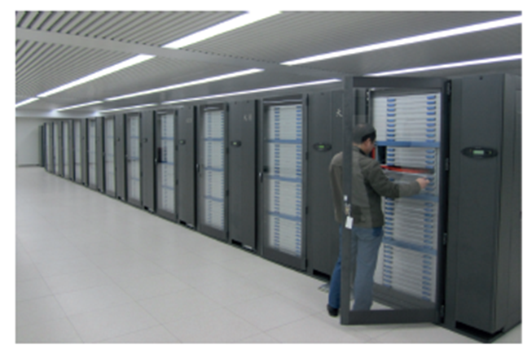
Süperbilgisayarlar

Slide 45
Bilgisayar Ağları ve Internet
Bilgisayar Ağları
Birden çok bilgisayarın birbirine bağlanarak kaynakları paylaşmasıdır.
Amaç:
Veri Paylaşımı
Haberleşme
Yazılım Paylaşımı
Donanım Paylaşımı
Ortak Çalışma Grupları vs..

Slide 46
Bilgisayar Ağları ve Internet
Bilgisayar ağlarının çeşitli boyutları ve türleri vardır
Ev Ağları
Okul ve Küçük İşyeri Ağları
Büyük Kurum Ağları
Kablosuz Kamu Ağları
İnternet

Slide 47
Bilgisayar Ağları ve Internet
İnternet
Dünyadaki en büyük ve en tanınmış bilgisayar ağıdır
Kullanıcılar bir İnternet Servis Sağlayıcısı kullanarak Internet'e bağlanabilirler
WWW (World Wide Web) - Dünya Çapında Ağ
İnternet üzerindeki servislerden biridir
Web sözcüğü ile de ifade edilir
İnternet üzerinde yazı, grafik, resim, ses ve hareketli görüntülerden oluşan dökümanları uzaktaki bilgisayarlara iletir.
Web siteleri, Web sunucularında saklanan Web sayfalarını içerir
Web sayfaları (Internet Explorer, Chrome, Safari, Firefox, Opera...) gibi bir Web tarayıcısı kullanarak görüntülenir

Slide 48
Bilgisayar Ağları ve Internet
İnternet veya ağa bağlanmak için bir modem veya ağ bağdaştırıcısı gerekir.
Bazı ağlar bir kullanıcı adı ve şifre gerektirir.
IP (Internet Protocol) adresi, bilgisayarları tanımlayan sayısal adresdir (ör: 207.46.197.32). Bu adresler internet üzerinden kaynaklara erişmek için kullanılır.

Slide 49
Bilgisayar Ağları ve Internet
Alan adı
Bilgisayarları tanımlayan metin tabanlı adresdir (microsoft.com)
IP adresleri numaralardann oluşur ve eşsizdir. Alan adı, IP adresinin karşılığıdır
Uniform resource locators (URLs)-Tekdüzen Kaynak Konum Belirleyicisi
Web sayfalarını tanımlar (http://twitter.com/jobs/index.html)
Elektronik posta adresi
E-posta alışverişi için kullanıcıları tanımlar (jsmith@cengage.com)

Slide 50
Bilgisayar Ağları ve Internet
Web tarayıcısı
Web sayfalarını görüntülemek için kullanılır
Ana Sayfa
Bir web sitesinin ilk giriş sayfasıdır
Bir web sayfasına gitmek için kullanılan yöntemler:
Adres çubuğuna bir URL yazılır
Diğer Web sayfalarına bağlı bir köprüye (link) tıklanır –metin, grafik vs.. olabilir
Favorite/Bookmark (sık kullanılan/yer imi verilmiş bir web sayfası ) ve ya History (Geçmiş Listesi) den seçilerek

Slide 51
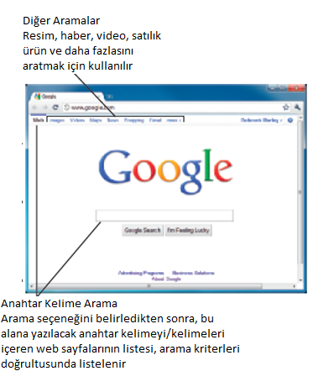
Bilgisayar Ağları ve Internet
Arama Motoru
Yazdığınız kelimeleri kullanarak, onları içeren web sayfalarını bulan bir web sitesidir.

Slide 52
Bilgisayarlar ve Toplum
Geçtiğimiz yıllarda, teknoloji önemli ölçüde gelişme göstermiştir
Bu da bireylerin evi, iş yeri ve günlük yaşamı üzerinde belirgin bir etki oluşturmuştur
Örneğin bilgisayarlar
Bir ürünü tasarlarken üç boyutlu olarak görme imkanı, üzerinde deneme yapma olanağı sağlar
Erken tıbbi tanı ve daha etkili tedavi imkanı sunar
Fiziksel engelli bireylerin iş görevlerini gerçekleştirmek için gerekli cihazların yapımını sağlar
Hızlı ve kolay bilgi alışverişi imkanı sunar

Slide 53
Bilgisayarlar ve Toplum
Bilgisayarın toplum için bazı riskleri:
Stres ve sağlık sorunları
İstenmeyen Elektronik Postalar (Spam)
Bilgisayar virüsleri ve kötü amaçlı yazılımlar (Malware)
Kimlik hırsızlığı ve elektronik dolandırıcılık
Gizlilik sorunları

